Slide 1
Pandronka
Projekt i implementacja systemu wspomagania zarządzaniem firmą wykonującą zakupy „Pandronka”

Slide 2
Analiza - wymagane funkcje
Sortowanie po kategorii
Przejrzysty i przyjazny dla klienta wygląd
Dostęp do aplikacji dla kuriera
Funkcjonalność koszyka

Slide 3
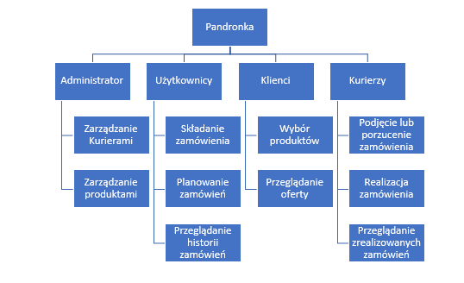
Analiza – specyfikacja funkcjonalna

Slide 4
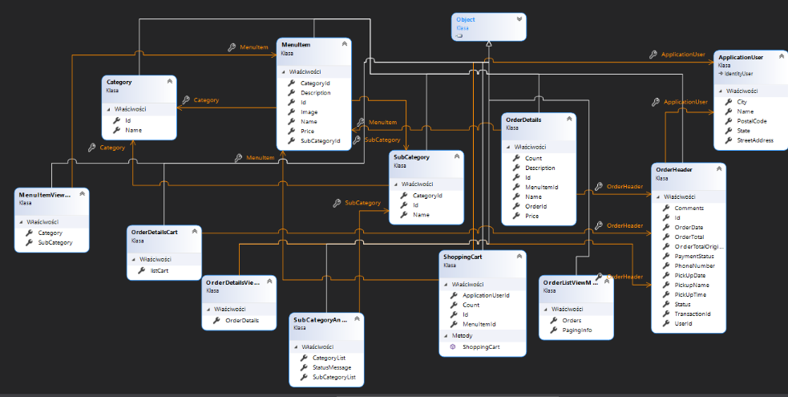
Implementacja

Slide 5
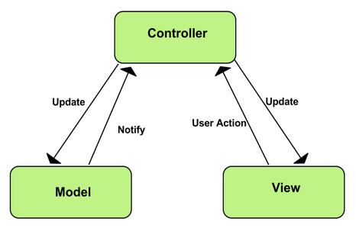
Wzorzec MVC

Slide 6
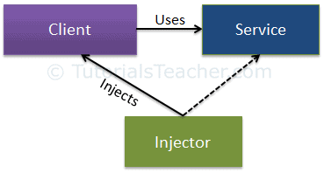
Wstrzykiwanie zależności (Dependency injection)

Slide 7
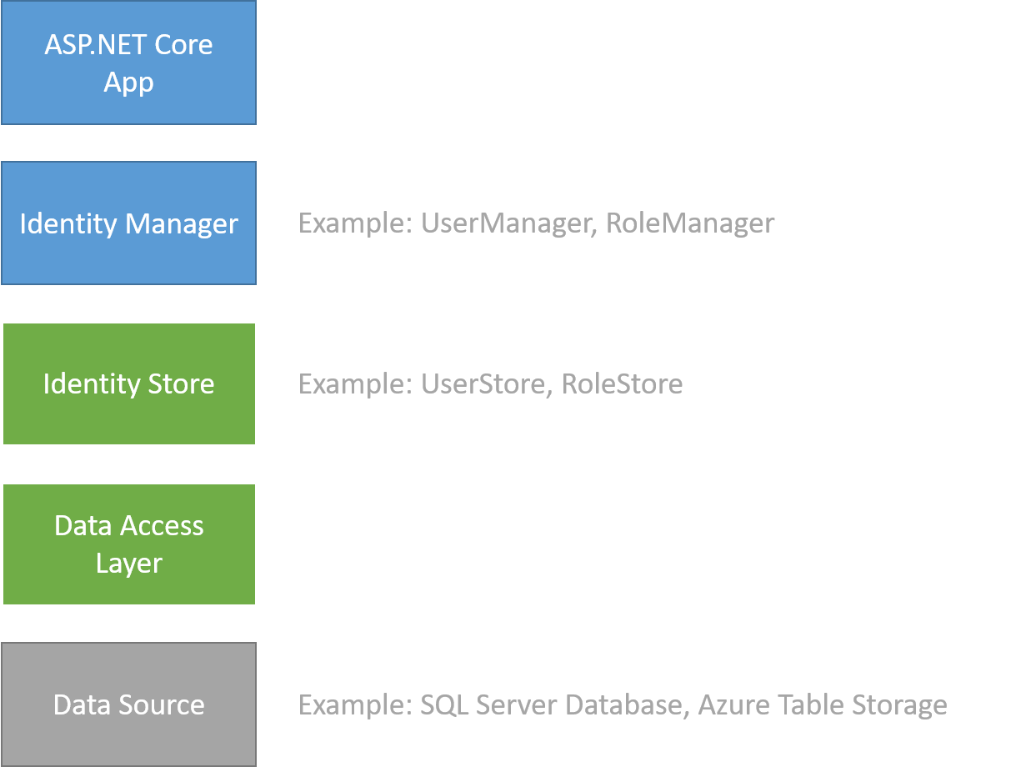
ASP.NET IDENTITY

Slide 8
Frameworki
Entity Framework Core
Stripe
Sendgrid

Slide 9
Entity Framework Core
Aplikacja ASP.Net Core
korzysta
Model i DbContext
generuje
Migracje
generuje
aktualizuje
Skrypt SQL
aktualizuje
Baza danych

Slide 10
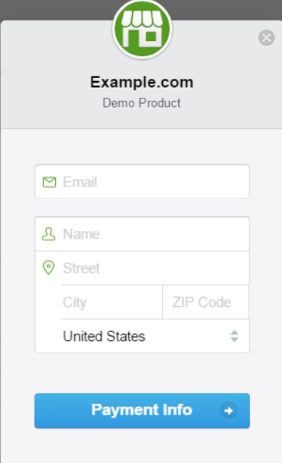
Stripe – płatności online
Aplikacja ASP.Net Core
korzysta
wywołuje
Klucz Auth i Model
Stripe API
odpowiada

Slide 11
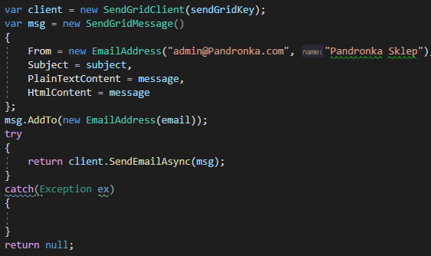
Sendgrid – e-mail API
Aplikacja ASP.Net Core
korzysta
wywołuje
EmailOptions i SendGridClient
Sendgrid API
odpowiada

Slide 12
Interfejs użytkownika
Razor Pages
Bootstrap

Slide 13
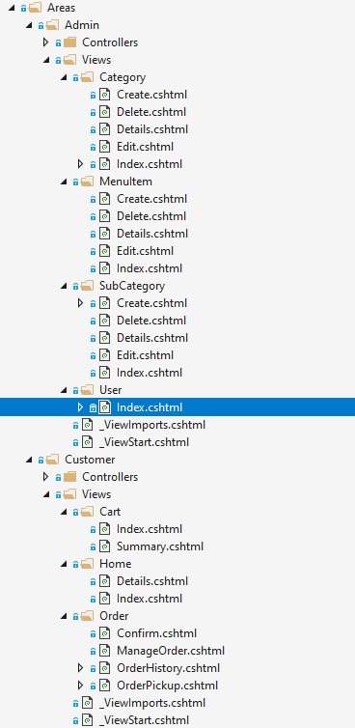
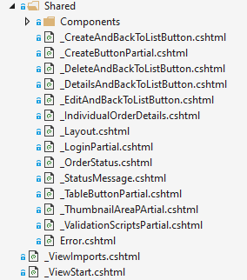
Interfejs użytkownika
Struktura Areas oraz Shared

Slide 14
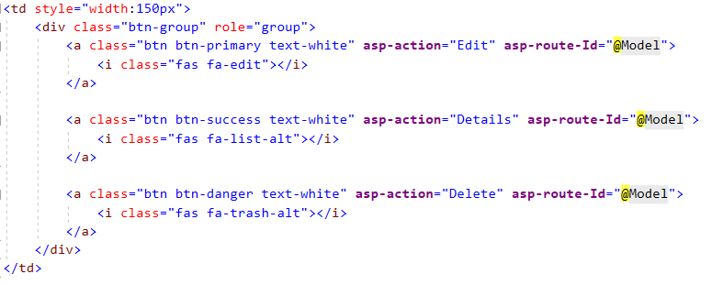
Interfejs użytkownika
Partial views - przykład TableButtonPartial

Slide 15
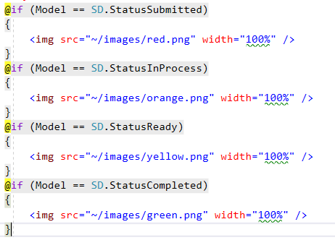
Wyświetlanie statusu zamówienia w postaci graficznej
zwracany jest PartialView _OrderStatus na podstawie przekazywanego wybranego zamowienia.

Slide 16
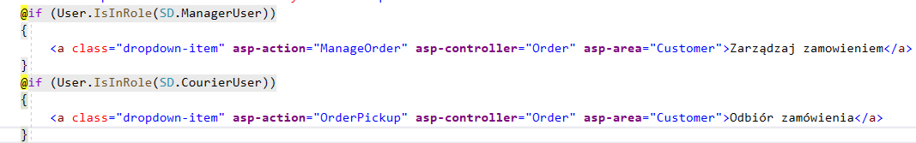
Access management
To w jaki sposób widoki sa prezentowane dla konkretnego użytkownika jest definiowane przez Klasę ClaimsPrincipal i metodę IsInRole dla której argumentem jest string z nazwą roli uzytkownika przypisaną na etapie rejestracji.

